Slide 1





Slide 2





1. Đâu là cách làm vật nóng lên trong cuộc sống?
01
Cho nước vào tủ lạnh
02
03
Đưa bánh vào lò nướng
04
05
Làm kem

Slide 3


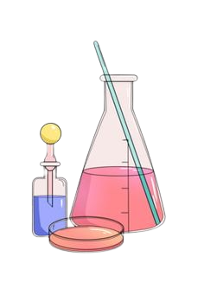

2. Đâu là cách làm vật lạnh đi trong cuộc sống?
Đưa bình gốm vào lò nung
Phơi thóc ra trời nắng
01
02
03
04
05
Dùng đá khô để bảo quản thực phẩm khi di chuyển đi xa

Slide 4





…
Giáo vi
********
* * * * *

Slide 5

01
02
03
04
05

Slide 6



Hoạt động 1: Tìm hiểu một số vật dẫn nhiệt tốt và vật dẫn nhiệt kém.
01
02
03
04
05

Slide 7


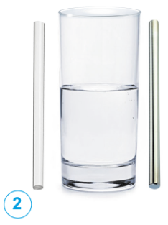
Tiến hành
Cho đồng thời hai thanh trên vào cốc nước nóng.
Sau khoảng 5 phút, chạm đầu ngón tay vào đầu phía trên của hai thanh và cho biết thanh nào nóng hơn.
Chuẩn bị
Một cốc nước nóng; một thanh kim loại (nhôm hoặc đồng, sắt) và một thanh nhựa (hoặc gỗ) có kích thước như nhau.
Rút ra nhận xét
Cho biết thanh nào dẫn nhiệt tốt hơn, thanh nào dẫn nhiệt kém hơn.
Thực hiện thí nghiệm

Slide 8
Hoàn thành phiếu học tập
PHIẾU HỌC TẬP Dựa vào thí nghiệm trên, em hãy rút ra nhận xét: 1. Thanh dẫn nhiệt tốt hơn: ………………………………………………….………………………………………………………………….……… ………………………………………………….………………………………………………………………….……… Thanh dẫn nhiệt kém hơn: ………………………………………………….………………………………………………………………….……… ………………………………………………….………………………………………………………………….……… Dựa vào những hiểu biết của em. Hãy kể tên một số vật dẫn nhiệt tốt và vật dẫn nhiệt kém mà em biết: ………………………………………………….………………………………………………………………….……… ………………………………………………….………………………………………………………………….……
Thanh dẫn nhiệt tốt hơn là thanh đồng, thanh sắt.
Thanh dẫn nhiệt kém hơn là thanh gỗ, thanh nhựa.
Một số vật dẫn nhiệt tốt là: nồi gang, sắt…
Một số vật dẫn nhiệt kém là: vải, bông…

Slide 9
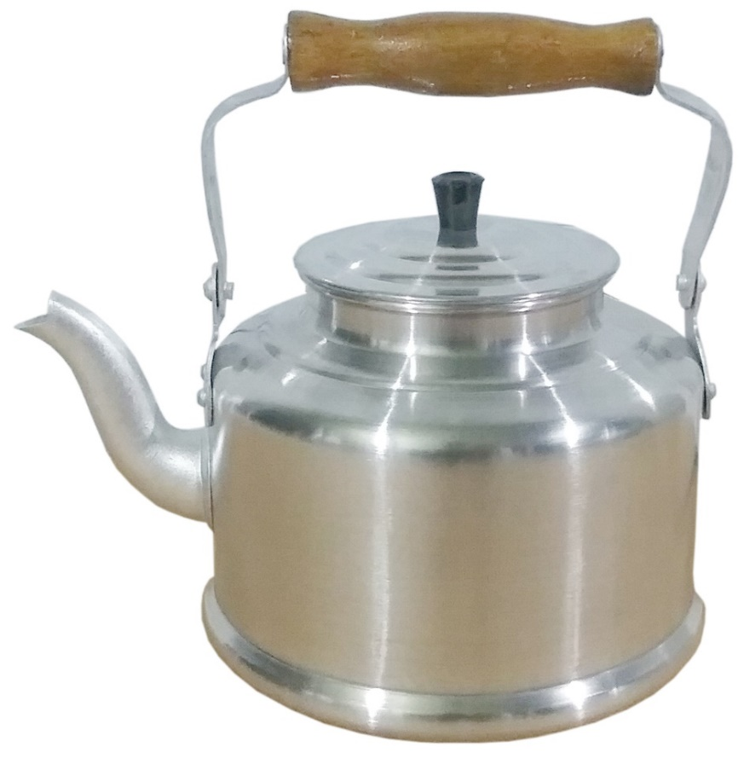
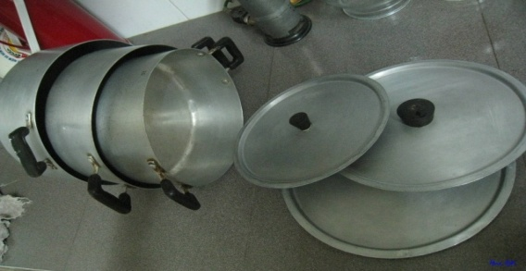
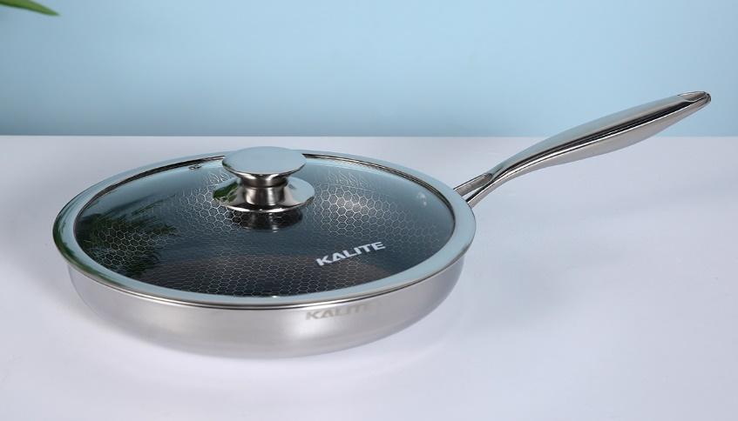
Những vật dẫn nhiệt tốt như: các kim loại, đồng, nhôm, sắt,...
01
02
03
04
05

Slide 10
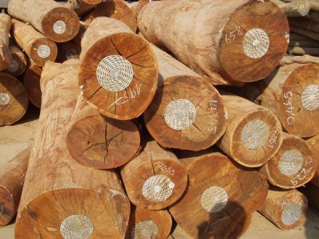
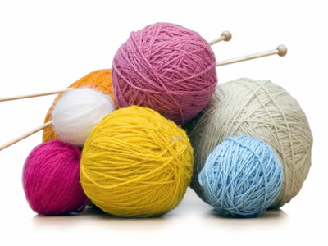
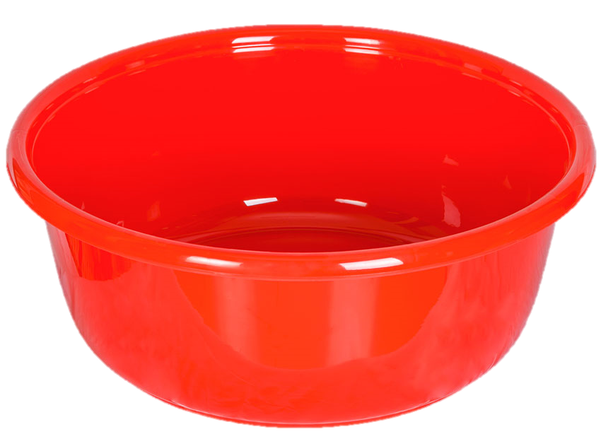
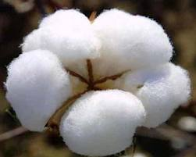
Những vật dẫn nhiệt kém như: gỗ, nhựa, len, bông,…
01
02
03
04
05

Slide 11

1. Tại sao vào những hôm trời rét, chạm tay vào ghế sắt tay ta có cảm giác lạnh?
01
02
03
Những ngày trời rét, khi chạm vào ghế sắt, tay ta đã truyền nhiệt cho ghế (vật lạnh hơn) do đó ta có cảm giác lạnh.
04
05

Slide 12
2. Tại sao khi chạm tay và ghế gỗ (nhựa), tay ta không có cảm giác lạnh bằng khi chạm vào ghế sắt?
01
02
Khi ta chạm tay vào ghế gỗ (nhựa), tay ta truyền nhiệt cho ghế gỗ (nhựa) nhưng do gỗ, nhựa dẫn nhiệt kém nên tay ta không bị mất nhiệt nhanh như khi chạm vào ghế sắt. Vì vậy tay không có cảm giác lạnh như khi chạm vào ghế sắt.
03
04
05

Slide 13

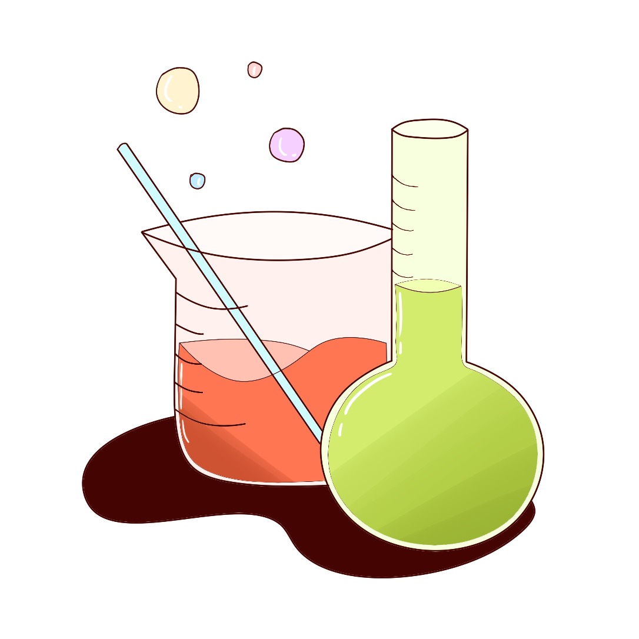
Ghi nhớ
01
02
- Những vật dẫn nhiệt tốt: kim loại: đồng, nhôm…
- Những vật dẫn nhiệt kém:
gỗ, nhựa, len, bông…
03
04
05

Slide 14

01
02
03
04
05

Slide 15
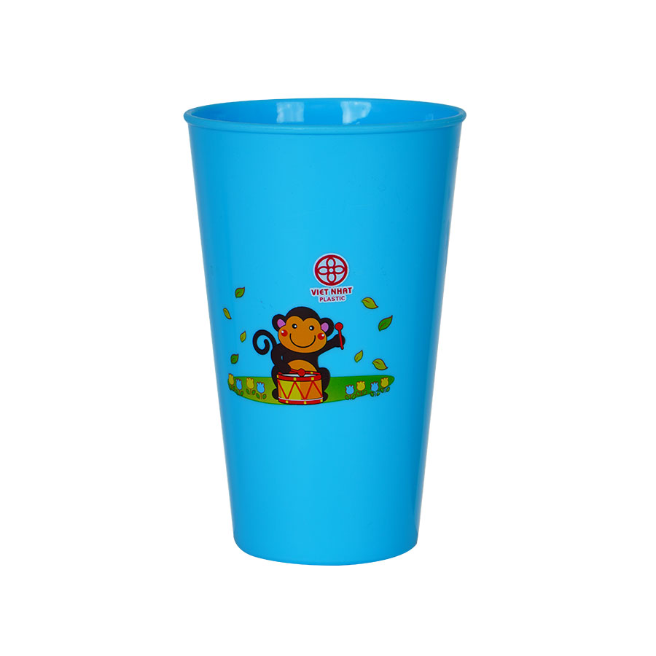
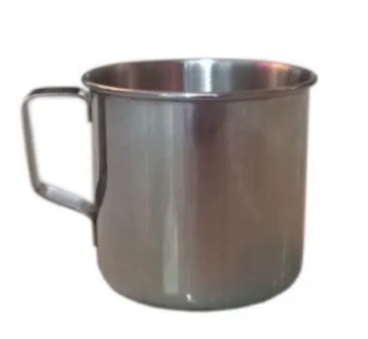
Có hai chiếc cốc có cùng hình dạng, kích thước nhưng làm từ hai chất khác nhau. Nêu cách làm để tìm hiểu chiếc cốc nào dẫn nhiệt tốt hơn.

Slide 16
Ta tiến hành đổ nước nóng vào hai cốc rồi dùng tay chạm vào thành cốc cảm nhận.
Cốc nào dẫn nhiệt tốt hơn ta sẽ thấy nóng hơn.
01
02
03
04
05
Notes:
Hương Thảo – Zalo 0972115126. Các nick khác đều là giả mạo

Slide 17

01
02
03
04
05

Slide 18





Thi kể tên
Vật
dẫn nhiệt tốt
Vật
dẫn nhiệt kém
01
02
03
04
05

